Slide 1
Загадки о зиме
Презентацию подготовила: учитель-логопед
Кузьмина С.В.

Slide 2
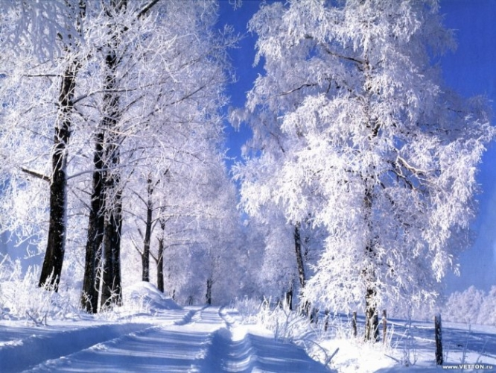
Белым пледом лес укрыт,
И медведь в берлоге спит.
Снег, как белая кайма.
Кто хозяйничал?
зима

Slide 3
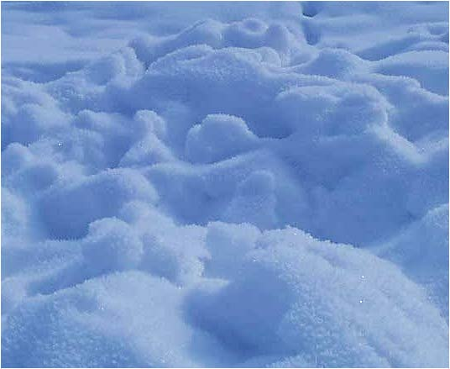
Что за чудо-покрывало?
Ночью всё вдруг белым стало.
Не видать дорог и рек –
Их укрыл пушистый…
снег

Slide 4
Что за звёздочки зима
в тучу спрятала сама?
Словно крошечные льдинки,
Эти звёздочки - …
снежинки

Slide 5
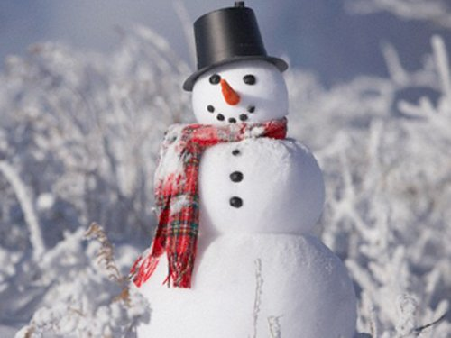
Мы его слепили ловко.
Глазки есть и нос-морковка.
Чуть тепло – заплачет вмиг
И растает…
снеговик

Slide 6
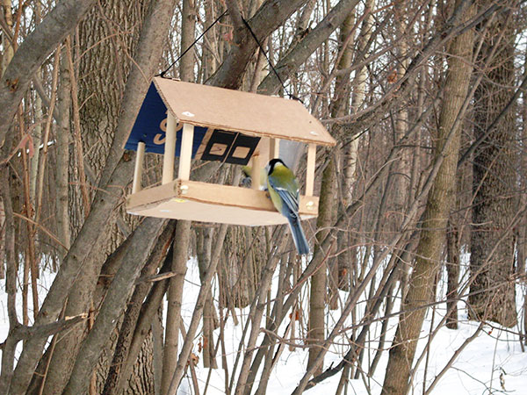
Всякая здесь может птица
В зимний полдень угоститься.
На сучке висит избушка,
Называется…
кормушка

Slide 7
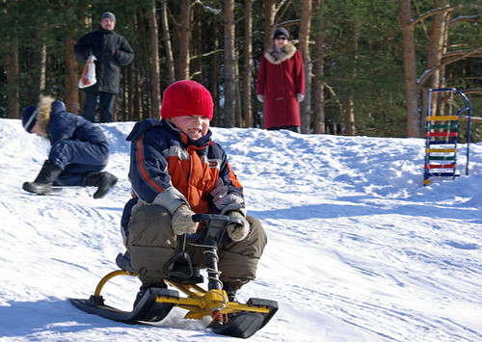
В зимний день по снежной корке
Он меня катает с горки.
С ветерком промчаться рад
Мой веселый…
снегокат

Slide 8
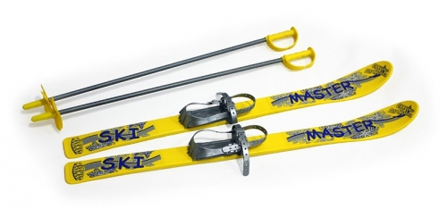
По сугробам возле речки
Едут длинные дощечки,
Ищут горочки повыше.
Назови дощечки!
лыжи

Slide 9
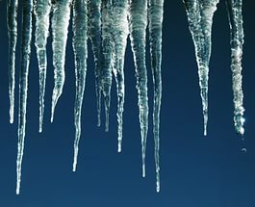
Зацепилась за карниз,
Головой свисает вниз
Акробатка-крохотулька,
Зимний леденец - …
сосулька

Slide 10
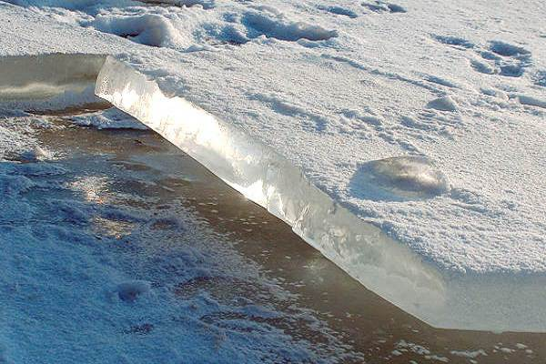
В зимний день на пруд легло
Очень скользкое стекло.
Нас в хоккей играть зовёт
Синий крепкий гладкий…
лёд

Slide 11
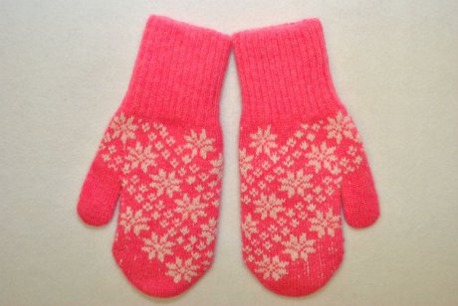
Свяжет бабушка их внучке,
Чтоб зимой не мерзли ручки.
Сохранят тепло сестрички —
Шерстяные…
рукавички

